Slide 1
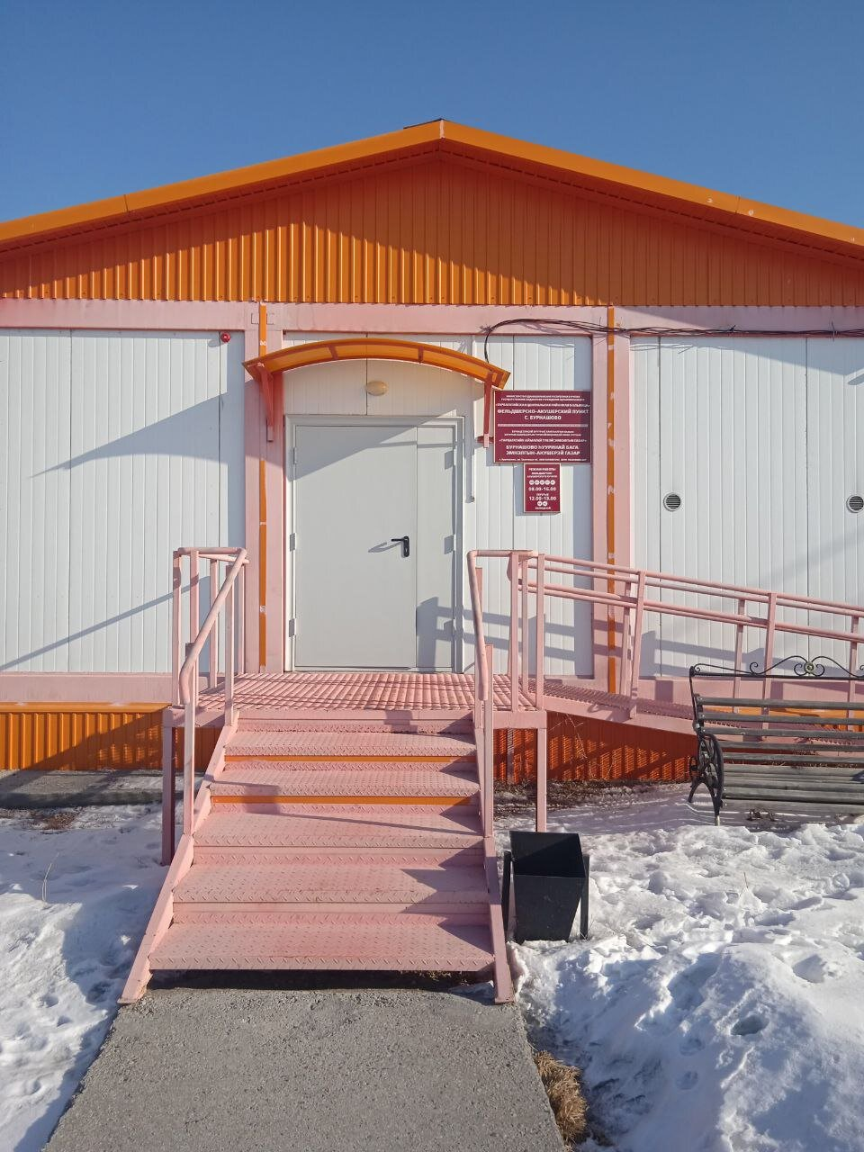
РЕСПУБЛИКА БУРЯТИЯ
МИНИСТЕРСТВО ЗДРАВООХРАНЕНИЯ РЕСПУБЛИКИ БУРЯТИЯ
Организация выездной работы в малонаселенных пунктах силами мобильного ФАПа

Slide 2
РЕСПУБЛИКА БУРЯТИЯ
МИНИСТЕРСТВО ЗДРАВООХРАНЕНИЯ РЕСПУБЛИКИ БУРЯТИЯ
Половозрастная структура населения
Прикрепленное к ГБУЗ «Тарбагатайская ЦРБ» население по данным Бурятстата на 01.01.2025 - 11220 человек

Slide 3
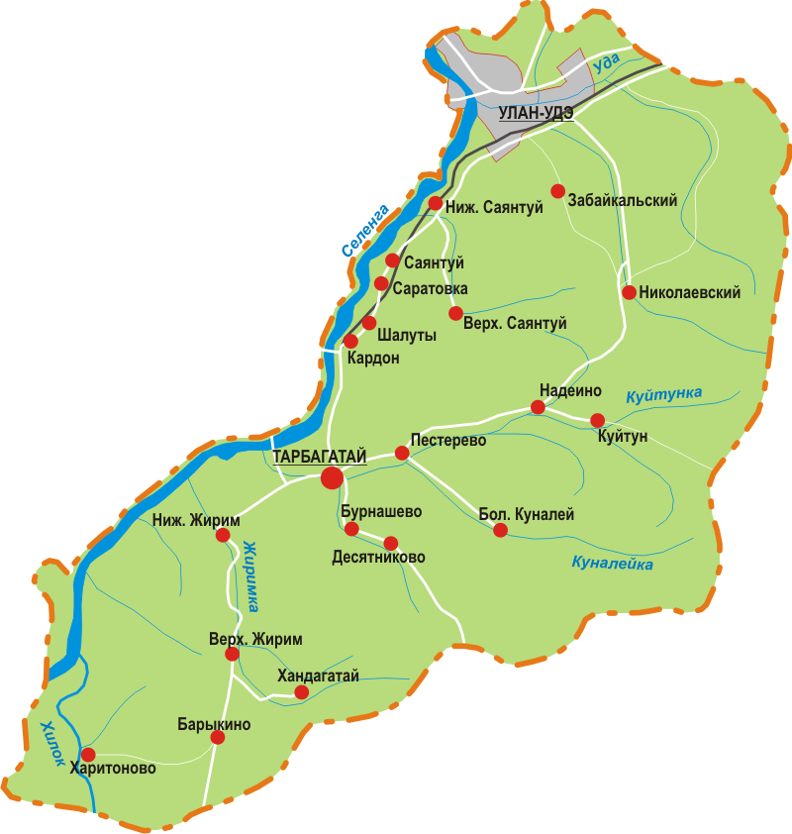
РЕСПУБЛИКА БУРЯТИЯ
МИНИСТЕРСТВО ЗДРАВООХРАНЕНИЯ РЕСПУБЛИКИ БУРЯТИЯ
Проблематика проекта
Численность прикрепленного населения:
с. Харитоново – 101 человек;
с. Барыкино-Ключи – 121 человек
с. Хандагатай – 371 человек
с. Барыкино – 439 человек
Слабая материально-техническая база ФАПов
Малая численность прикрепленного населения
Отдаленность от районного центра, низкая транспортная доступность
Кадровый дефицит
Высокий удельный вес лиц старше трудоспособного возраста
Барыкино-Ключи
Рациональное использование ресурсов

Slide 4
РЕСПУБЛИКА БУРЯТИЯ
МИНИСТЕРСТВО ЗДРАВООХРАНЕНИЯ РЕСПУБЛИКИ БУРЯТИЯ
Проблематика проекта
Итого:
26 822 000 руб.
Ремонт ФАПов
18 000 000 руб.
Заработная плата фельдшеров
3 120 000 руб.
Заработная плата прочего персонала
702 000 руб.
Расходы на содержание ФАПов
5 000 000 руб.
Нерациональное использование ресурсов

Slide 5
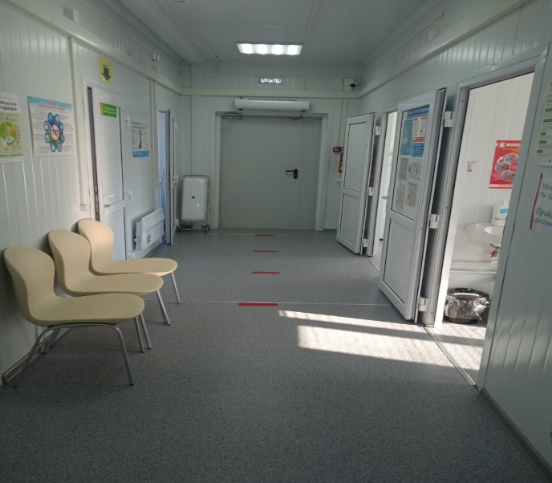
РЕСПУБЛИКА БУРЯТИЯ
МИНИСТЕРСТВО ЗДРАВООХРАНЕНИЯ РЕСПУБЛИКИ БУРЯТИЯ
Цель, задачи проекта
Цель: Обеспечение жителей малочисленных труднодоступных населенных пунктов качественной медицинской помощью
Задачи:
Обучение пациентов и членов их семей основным симптомам ХНИЗ, навыкам оказания первой помощи
Повышение выявления ЗНО на ранних стадиях, снижение числа запущенных форм ЗНО
Достижение целевых показателей состояния здоровья
Выполнение плана всех видов профилактических мероприятий
Охват пациентов с ХНИЗ диспансерным наблюдением
Обеспечение охвата вакцинацией
Снижение показателей смертности
Снижение числа лиц, не обследованных 2 года и более
Отбор целевой группы для осмотра врачом

Slide 6
РЕСПУБЛИКА БУРЯТИЯ
МИНИСТЕРСТВО ЗДРАВООХРАНЕНИЯ РЕСПУБЛИКИ БУРЯТИЯ
Ход реализации проекта
Старт проекта: 01.01.2023 г.
На базе ФАП с. Барыкино, который был построен в 2021 г., имеет хорошую материально-техническую базу, укомплектован фельдшером сформирован график выездной работы в близлежащие малонаселенные пункты силами мобильного ФАП
Выезд на каждый из ФАПов 2 раза в неделю
Проведение плановых ТМК с врачами-специалистами 1 раз в неделю
Организация очных консультаций 1 раз в месяц

Slide 7
РЕСПУБЛИКА БУРЯТИЯ
МИНИСТЕРСТВО ЗДРАВООХРАНЕНИЯ РЕСПУБЛИКИ БУРЯТИЯ
Основные направления проекта
Прохождение ДОГВН и профилактических осмотров, включая ФЛГ, ММГ
Организация диспансерного наблюдения пациентов с ХНИЗ
Организация выездной работы врачей-специалистов, телемедицинских консультаций врач-пациент, отбор целевой группы
Оформление рецептов в рамках льготного лекарственного обеспечения
Открытие, закрытие листа временной нетрудоспособности
Организация дистанционной расшифровки ЭКГ-исследований
Организация проведения вакцинации населения

Slide 8
РЕСПУБЛИКА БУРЯТИЯ
МИНИСТЕРСТВО ЗДРАВООХРАНЕНИЯ РЕСПУБЛИКИ БУРЯТИЯ
Результаты проекта

Slide 9
РЕСПУБЛИКА БУРЯТИЯ
МИНИСТЕРСТВО ЗДРАВООХРАНЕНИЯ РЕСПУБЛИКИ БУРЯТИЯ
Результаты проекта
ДОГВН
Профилактические осмотры
100%
100%
Углубленная диспансеризация
Направлено на 2-й этап
100%

Slide 10
РЕСПУБЛИКА БУРЯТИЯ
МИНИСТЕРСТВО ЗДРАВООХРАНЕНИЯ РЕСПУБЛИКИ БУРЯТИЯ
Результаты проекта
Маммография
Кал на скрытую кровь
99,7%
102,7%
Онкоскрининг рака шейки матки
109,9%
Выявлено:
ЗНО молочной железы – 7 (3)
ЗНО шейки матки – 2
ЗНО кожи – 10 (1)
ЗНО легких – 9 (1)
ЗНО предстательной железы – 7 (2)
ЗНО кишечника – 7 (1)
ЗНО желудка – 8 (3)

Slide 11
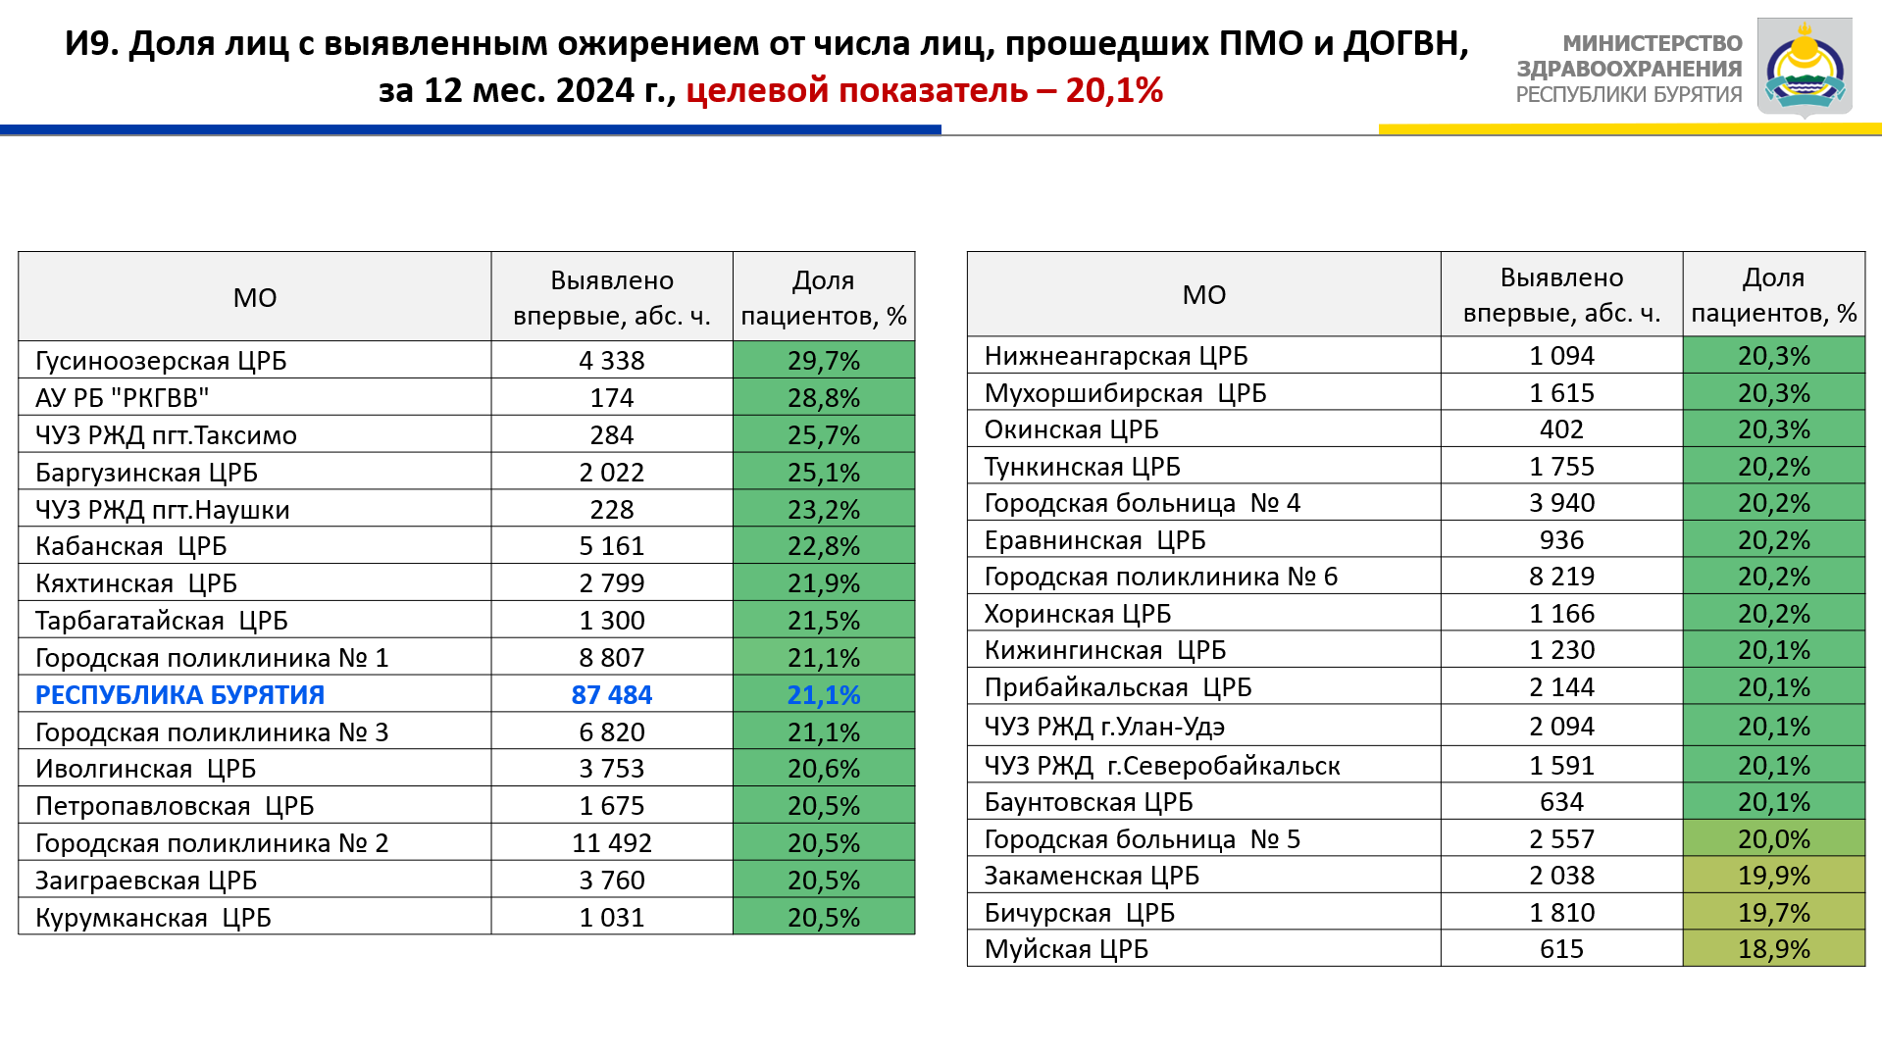

Slide 13
АНАЛИЗ ДИНАМИКИ СМЕРТНОСТИ ОТ ОСНОВНЫХ ПРИЧИН
Ранговое место и доля умерших от всех причин |  | Основные причины смерти | 2024 | 2023 | Δ, % (2024 к 2023)
 | 100,0% | От всех причин, из них от:
1 | 36,6% | Болезней системы кровообращения | 76 | 90 | -15,6
2 | 16,7% | Симптомов, признаков и отклонений от нормы | 21 | 23 | -9,5
3 | 13,3% | Новообразований | 38 | 36 | +5,6
4 | 8,3% | Внешних причин смерти* | 31 | 34 | -8,8
5 | 5,0% | Болезней органов дыхания | 8 | 13 | -62,5
 | 1,6% | в т.ч. от пневмонии | 0 | 2 | -200,0
6 | 3,3% | Болезней нервной системы | 2 | 4 | -50,0
7 | 3,3% | Болезней эндокринной системы, расстройства питания и нарушения обмена веществ | 1 | 6 | -500,0
8 | 1,6% | Болезней органов пищеварения | 7 | 5 | +40,0
9 | 1,6% | COVID-19 | 0 | 2 | -200,0
Декомпозиция по участкам
* Без учета военной травмы

Slide 14
РЕСПУБЛИКА БУРЯТИЯ
МИНИСТЕРСТВО ЗДРАВООХРАНЕНИЯ РЕСПУБЛИКИ БУРЯТИЯ
Экономический эффект
Итого:
2 328 000руб.
Эксплуатация ФАПа
120 000 руб.
Заработная плата фельдшера
780 000 руб.
Заработная плата прочего персонала
468 000 руб.
Аренда гаража
960 000 руб.
Экономия составила 24 494 000

Slide 15
РЕСПУБЛИКА БУРЯТИЯ
МИНИСТЕРСТВО ЗДРАВООХРАНЕНИЯ РЕСПУБЛИКИ БУРЯТИЯ
В контакте
Телеграмм
Одноклассники

